Slide 1


ĐẠO ĐỨC
BÀI 17
TỰ
GIÁC
HỌC
TẬP

Slide 2


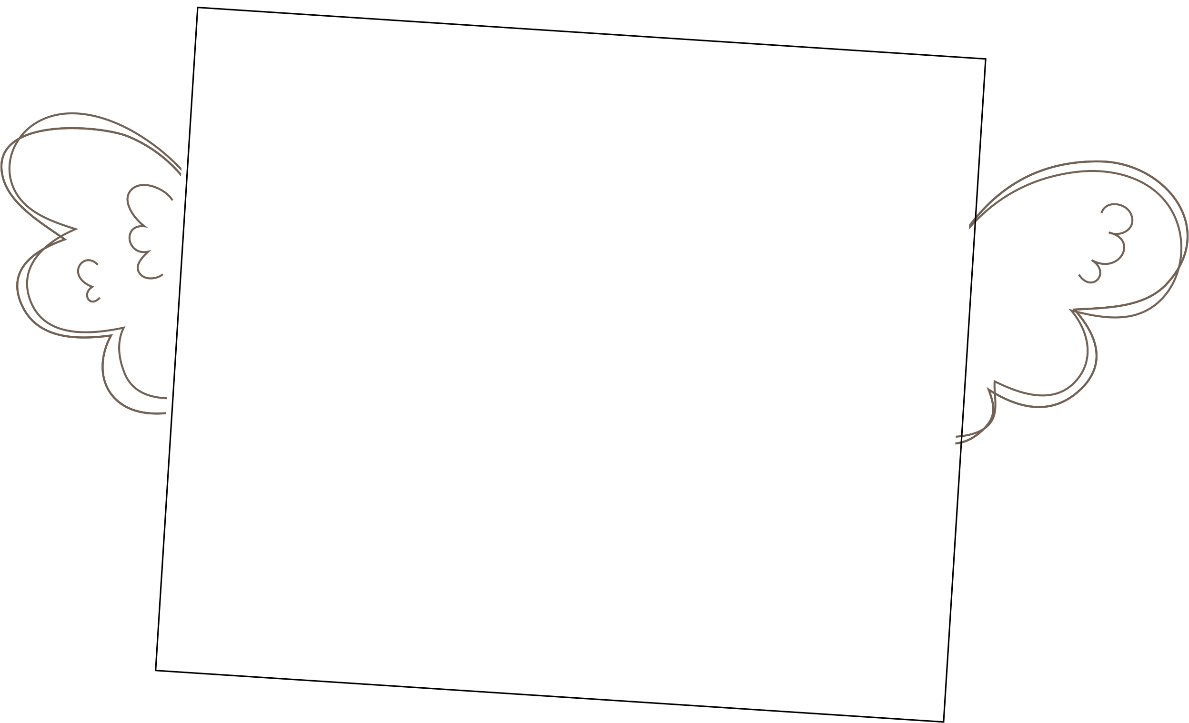

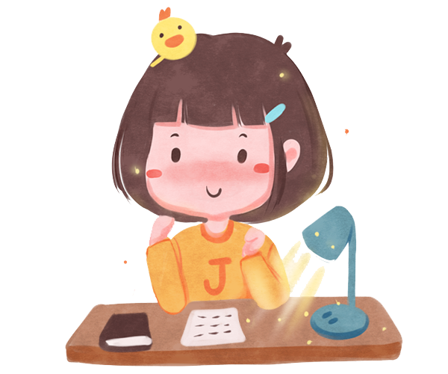

Slide 3
Trong bài hát nói về con gì?
Vì sao mèo đen và mèo vàng được cô yêu quý?

Slide 4


Slide 5
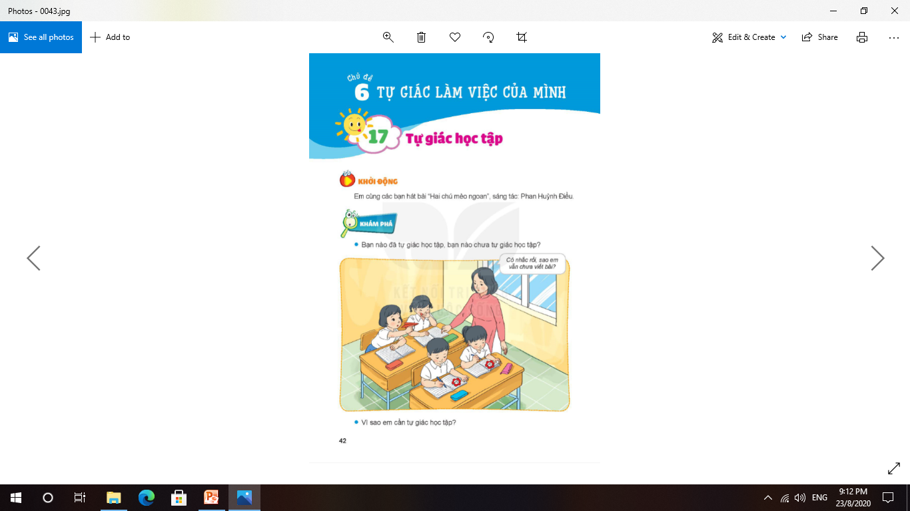
Cô nhắc em rồi, sao em vẫn chưa viết bài?
Thảo luận nhóm 4
- Bạn nào đã tự giác học tập?
- Bạn nào chưa tự giác học tập?
- Các biểu hiện của tự giác học tập?
- Vì sao cần tự giác học tập

Slide 6
Cô nhắc em rồi, sao em vẫn chưa viết bài?
Bạn nào đã tự giác học tập?
Bạn nào chưa tự giác học tập?
Các biểu hiện của tự giác?
Vì sao cần tự giác học tập?

Slide 7
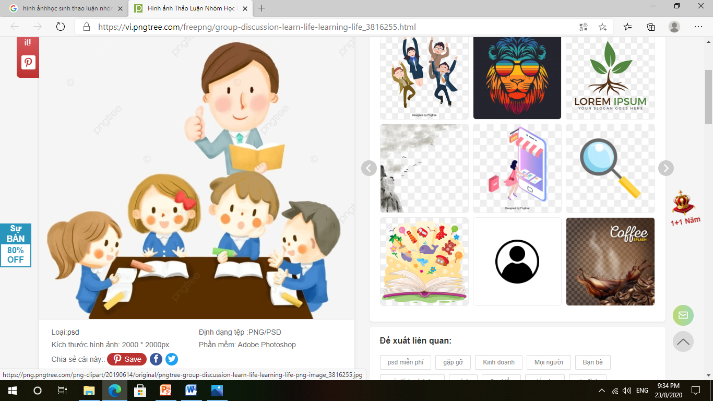

Vì sao em cần tự giác học tập?

Slide 8


Slide 9
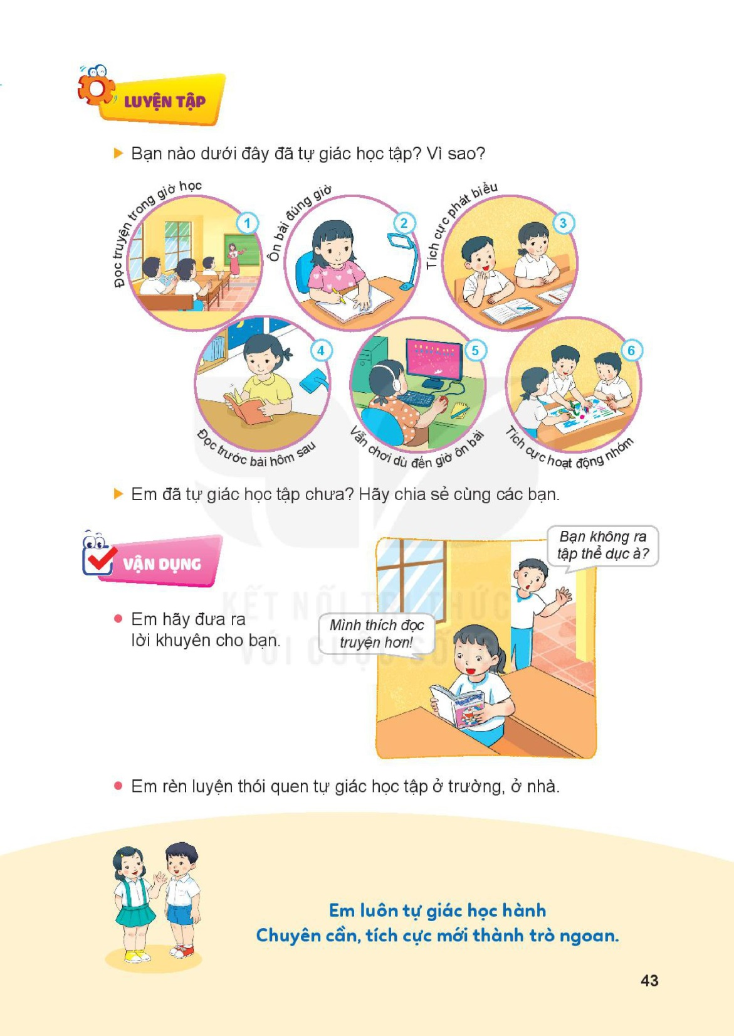
Bạn nào dưới đây đã tự giác học tập?

Slide 10

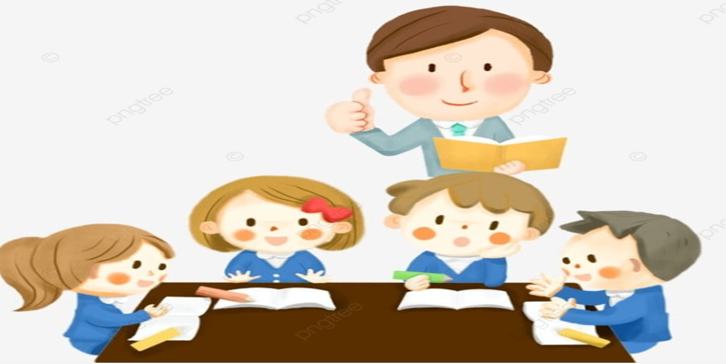
Em đã tự giác học tập chưa? Hãy chia sẻ cùng các bạn.
Thảo luận nhóm

Slide 11


Slide 12
Em hãy đưa ra lời khuyên cho bạn?

Slide 13

Đóng vai

Slide 14
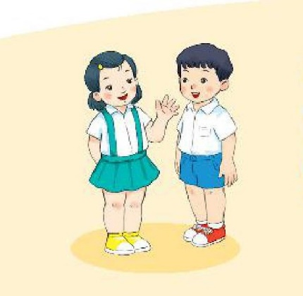
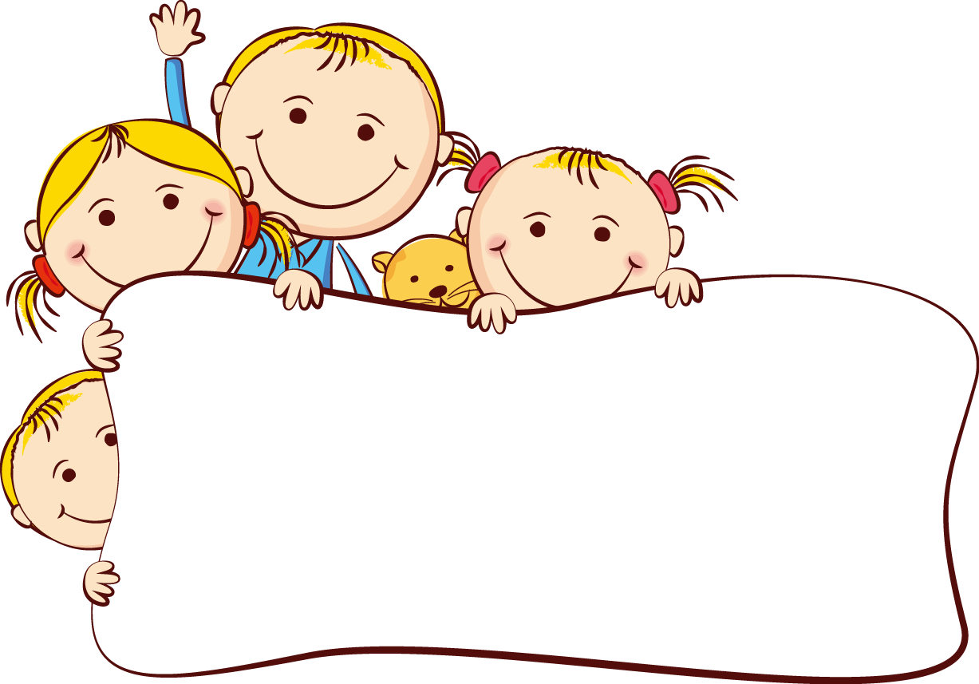
Em luôn tự giác học hành
Chuyên cần tích cực mới thành trò ngoan.

Slide 15
Tạm biệt và hẹn gặp lại!

